Slide 1


众汇一心 领航新程
2024年12月
赵亦飞

Slide 2

中汇概况
专业人员总数超过3000人；权益合伙人149人；2023年度中汇整体业务的收入达14.20亿元，
其中审计10.87亿，税务评估工程咨询3.33亿。
最新会计师事务所综合评价百家排名第十一，内资所第八

Slide 3
北京收入概况

Slide 4


北京人员概况
合伙人
15
授薪合伙人
7
7
2024年校招34人，社招39人
高级经理
13
13
经理
42
女
男
42
62%
38%
助理经理
68
68
助理
80
总人数235人
80

Slide 5


公司职位分布年新晋升授薪合伙人
高丹丹
庄任
钟恺
审计二部
审计四部
北京税务

Slide 6

24年新晋升合伙人
陈先丹
闫志波
审计二部
审计四部
马东宇
宗新琮
审计四部
北京税务

Slide 7

新增重点客户

Slide 8
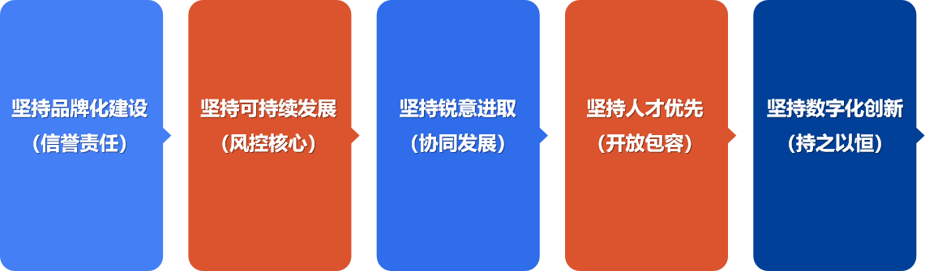
未来五年发展战略

Slide 9
三轮驱动
金融
资本市场
国央企

Slide 10

党工团活动

Slide 11
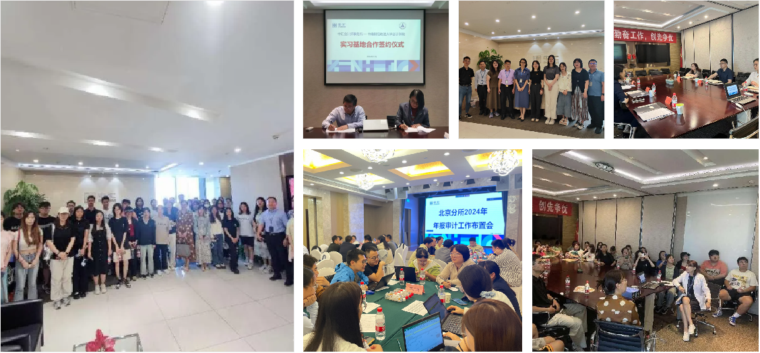
行业活动及交流

Slide 12
质量与风险管理回顾与展望
质量与风险管理回顾与展望

Slide 13
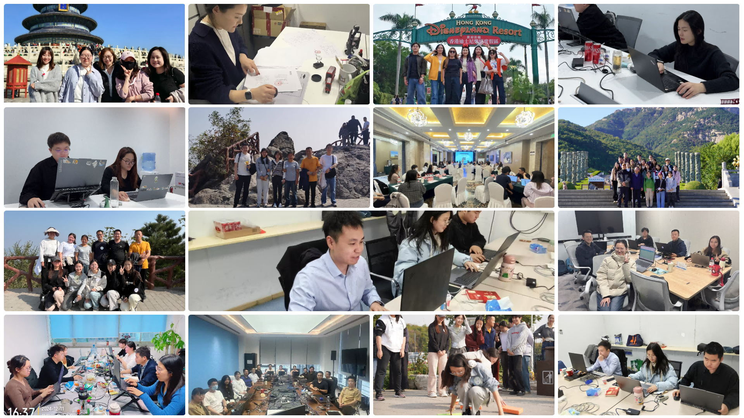
一年来让我感动的瞬间
PPT The main title - Subheading

Slide 14
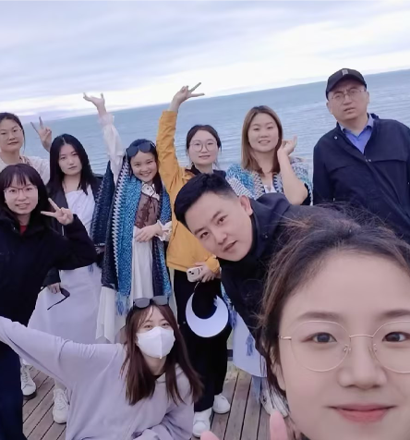



年度感动时刻回顾
团队合作的温馨瞬间
在过去的一年中，团队合作的温馨瞬间数不胜数，比如在紧急项目截止日期前夜，团队成员放弃休息，共同加班完成任务，彼此间的默契配合和无私奉献令人动容。
客户认可的珍贵时刻
客户的认可是我们前进的动力。记得在季度末，我们收到了一封来自长期客户的感谢信，信中高度评价了我们的专业服务和解决方案，那一刻，所有的努力都得到了最珍贵的回报。
个人成长的突破点
个人成长的突破点让我记忆犹新，尤其是当我在公司年会上首次作为主讲人分享我的项目经验时，虽然紧张，但最终获得了热烈的掌声，那一刻我意识到自己已经迈出了重要的一步。
面对挑战的坚持与勇气
在面对前所未有的市场挑战时，我们团队没有退缩，而是选择了迎难而上。通过不懈努力，我们最终克服了困难，不仅保住了市场份额，还实现了业务的稳步增长，这份坚持与勇气值得铭记。

Slide 15
继续保持激情与创造力，不断追求卓越。以开放之心态拥抱变化，以坚定之信念追求目标，以不懈之努力实现梦想。
——希望中汇能够成为承载创业梦想和职业成长的最合适的专业机构

